Slide 2
1. OBJETIVOS
Apresentar os conceitos básicos sobre Aromaterapia e a sua aplicação no tratamento de feridas.
Descrever a diferença entre óleos essenciais e hidrolatos.
2. BOAS-VINDAS
Prezado(a) participante, esta aula foi desenvolvida contemplando alguns conceitos e princípios básicos da Aromaterapia, considerada uma das 29 PICS institucionalizadas pela Política Nacional de Práticas Integrativas e Complementares (PNPIC), no âmbito do Sistema Único de Saúde.

Slide 3
3. INTRODUÇÃO
Nesta aula, daremos enfoque em alguns óleos essenciais (OEs) presentes no metabolismo secundário de muitas espécies vegetais. Abordaremos a indicação de alguns desses óleos essenciais com aplicabilidade no tratamento de feridas, bem como as precauções e cuidados a serem seguidos para o uso racional e a obtenção máxima e segura de seus potenciais terapêuticos, assim como as pesquisas científicas já realizadas sobre a temática.

Slide 4

3. INTRODUÇÃO
Para que você tenha uma abordagem mais completa sobre o assunto, acesse o Módulo “Introdução às Práticas Integrativas e Complementares em Saúde: Aromaterapia”, disponível na plataforma AVASUS, do Ministério da Saúde, por meio do link:
AVASUS | Conhecimento livre e aberto.
Boa aula!

Slide 5
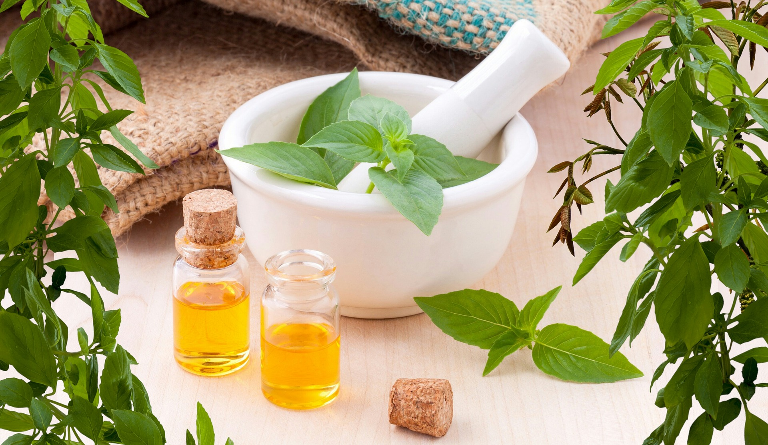
3. INTRODUÇÃO
Aromaterapia é uma prática terapêutica secular que utiliza as propriedades dos óleos essenciais – concentrados voláteis extraídos de espécies vegetais, com intuito de promover o equilíbrio e a harmonia do organismo, visando à promoção, prevenção e recuperação da saúde física e mental, bem como ao bem-estar e à higiene.
Imagem: óleos essenciais
Fonte: de mohamed Hassan por Pixabay

Slide 6
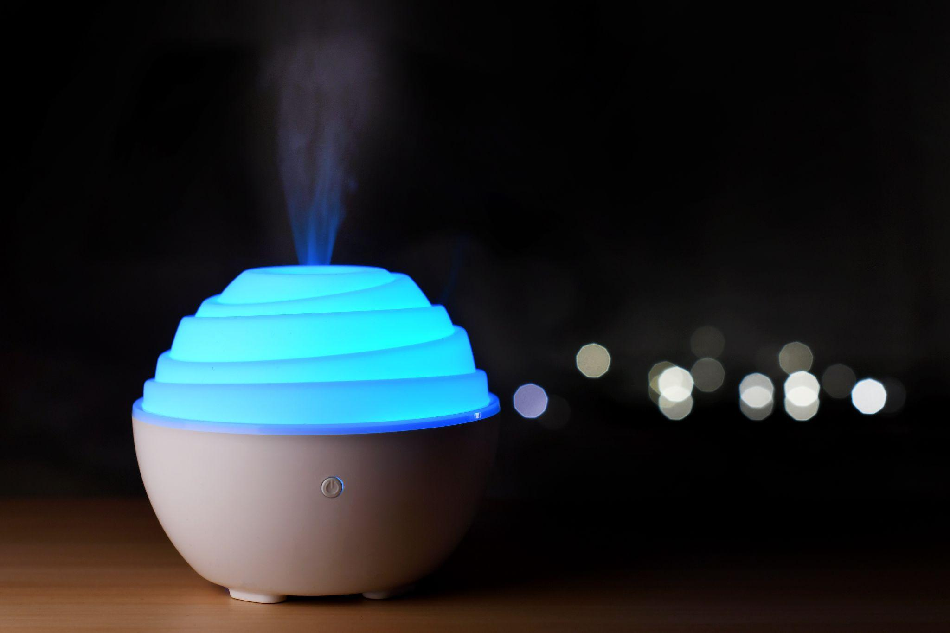
3. INTRODUÇÃO
Com amplo espectro terapêutico, pode ser usada de forma individual e/ou coletiva, além de associada a outras práticas integrativas – medicina antroposófica/antroposofia aplicada à saúde, termalismo social/crenoterapia, plantas medicinais e fitoterapia, terapia de florais, entre outras –, sendo considerada uma possibilidade de intervenção que potencializa os resultados do tratamento adotado.
Imagem: difusor ambiental para aromaterapia
Fonte: de Anke Sundermeier por Pixabay

Slide 7
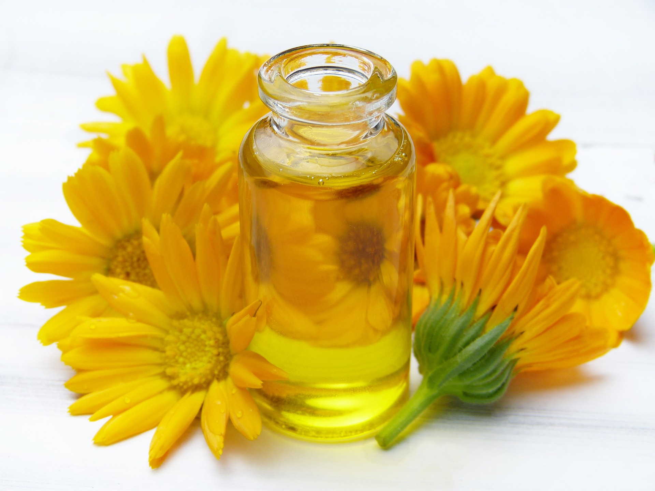
3. INTRODUÇÃO
Esta prática tem sido adotada por diversas categorias de profissionais de saúde como enfermeiros, psicólogos, fisioterapeutas, médicos, naturólogos, nutricionistas, veterinários, entre outras categorias, e empregada nos diferentes setores da área para auxiliar de modo integrativo e complementar com intuito de estabelecer o reequilíbrio físico e/ou emocional do indivíduo.
Imagem: aromaterapia
Fonte: Imagem de silviarita por Pixabay

Slide 8
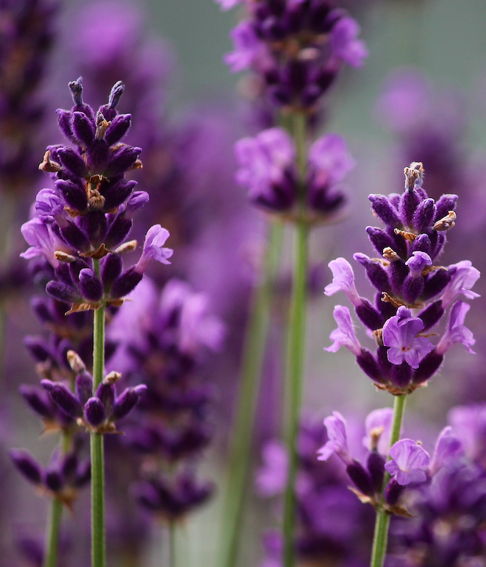
4. BREVE HISTÓRICO
Em 1910, o químico francês René-Maurice Gattefosse, considerado pai da Aromaterapia e seu grande impulsionador descobriu as virtudes do óleo essencial de lavanda (OE) quando se envolveu em acidente no laboratório, sendo acometido por extensa queimadura nas mãos. Dessa situação decorreram o contato inicial e as primeiras constatações com a substância advinda da Lavandula augustifolia Mill.. Após a descoberta das propriedades terapêuticas da lavanda, Gatefosse introduziu o uso do OE em tratamentos nos soldados em hospitais militares, durante a Primeira Guerra Mundial. Escreveu ainda livros trazendo a fundamentação da aromaterapia científica e a relacionando ao cuidado médico, farmacológico, ressaltando importantes efeitos tanto fisiológicos como psicológicos dos óleos essenciais (OEs). (SCHNAUBELT, 1998a).
Imagem: lavanda
Fonte: Manfred Richter por Pixabay

Slide 9

4. BREVE HISTÓRICO
A partir das publicações iniciais de René-Maurice Gattefossé, a aromaterapia ressurge na Europa por volta de 1964, com a publicação da obra Aromatherápie, de autoria do Dr. Jean Valnet, outro grande impulsionador da aromaterapia mundial, a qual já se apresentou como bastante desenvolvida, principalmente na França e na Inglaterra, onde é exercida por enfermeiros, fisioterapeutas, médicos, farmacêuticos, naturopatas, aromaterapeutas e demais profissionais da Saúde.
No entanto, encontramos informações da utilização dos óleos essenciais há milhares de anos, ou seja, a utilização das plantas medicinais e aromáticas está impressa em nossa ancestralidade, a exemplo de algumas civilizações, como no Egito Antigo, na Grécia antiga, na Índia e na China.
Sugerimos que confira também
a Linha do Tempo da Aromaterapia
de forma dinâmica, logo a seguir!

Slide 10
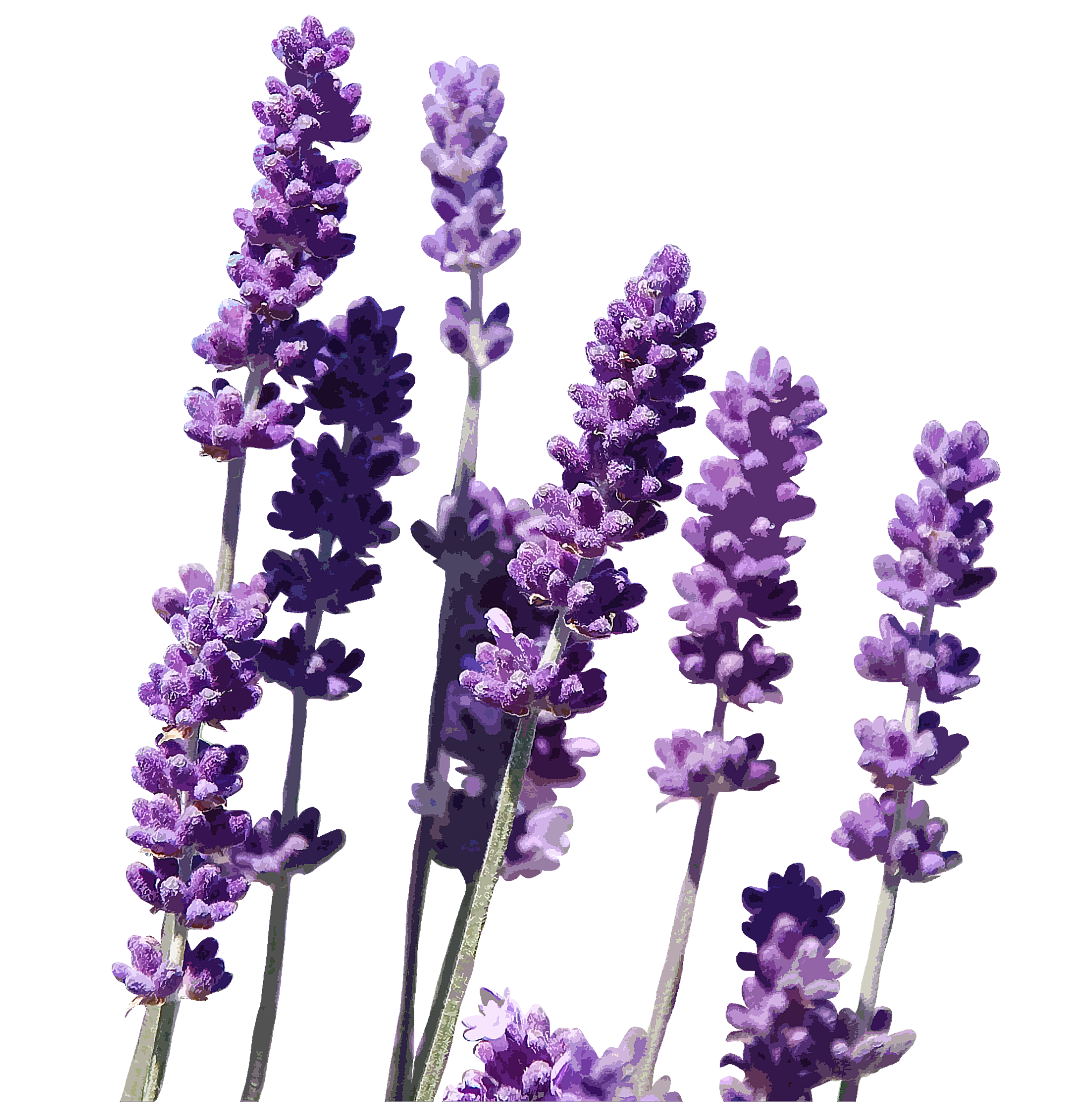

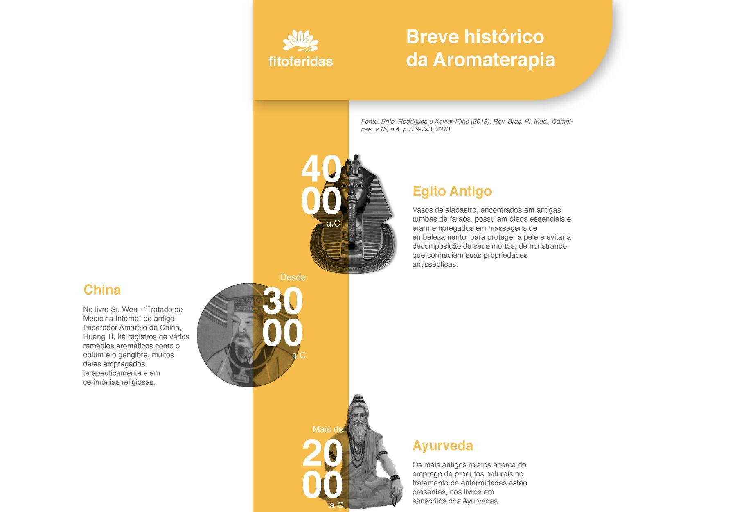


4. BREVE HISTÓRICO

Slide 11
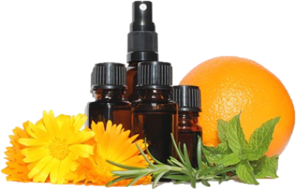
5. ÓLEOS ESSENCIAIS
São compostos químicos voláteis, menos densos e mais viscosos do que a água em temperatura ambiente, podendo ser extraídos a partir de uma grande variedade de plantas e normalmente encontrados, em baixas concentrações, em glândulas especiais da planta, denominadas tracomas (NAVARRETE et al., 2011).
Imagem: óleos essenciais
Fonte: Chesna por Pixabay

Slide 12
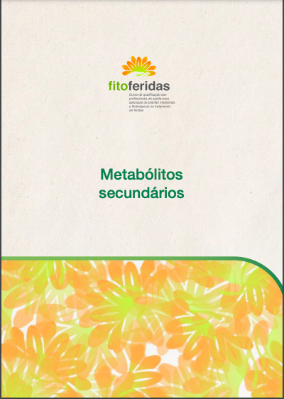

5. ÓLEOS ESSENCIAIS
São compostos químicos voláteis, menos densos e mais viscosos do que a água em temperatura ambiente, podendo ser extraídos a partir de uma grande variedade de plantas e normalmente encontrados, em baixas concentrações, em glândulas especiais da planta, denominadas tracomas, pelo seu metabolismo secundário. (NAVARRETE et al., 2011).

Slide 13
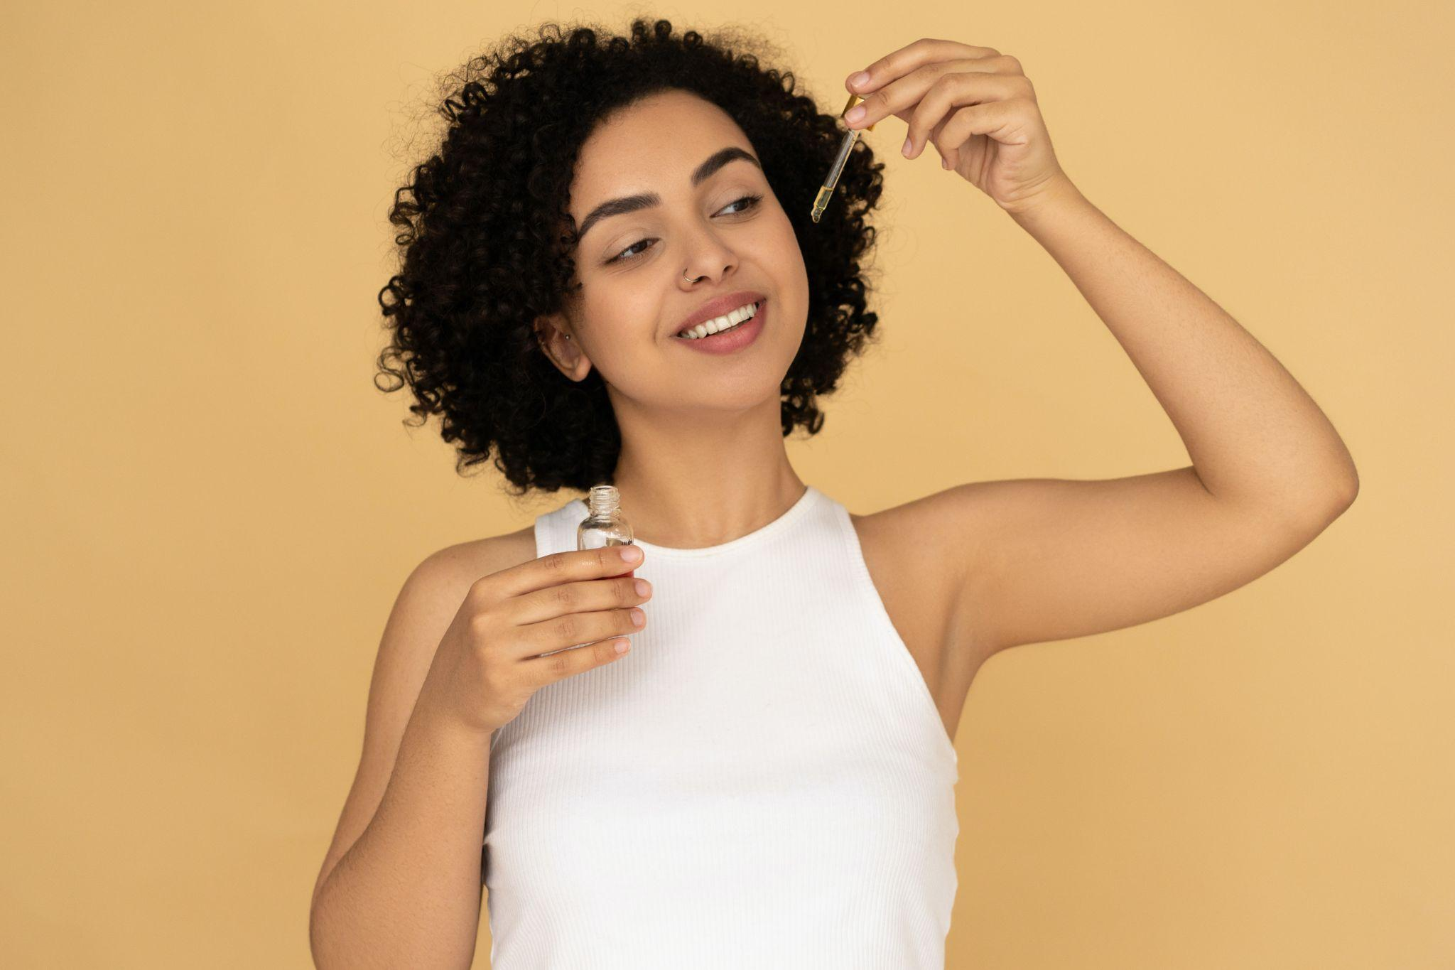
5. ÓLEOS ESSENCIAIS
Os OE dispõem de propriedades farmacológicas que lhes permitem penetrar através da pele e atuar na corrente sanguínea. Aplicados na pele, os óleos essenciais entram e atingem a corrente sanguínea, o sistema linfático, além de músculos e órgãos.
Imagem: Foto de Mikhail Nilov no Pexels

Slide 14
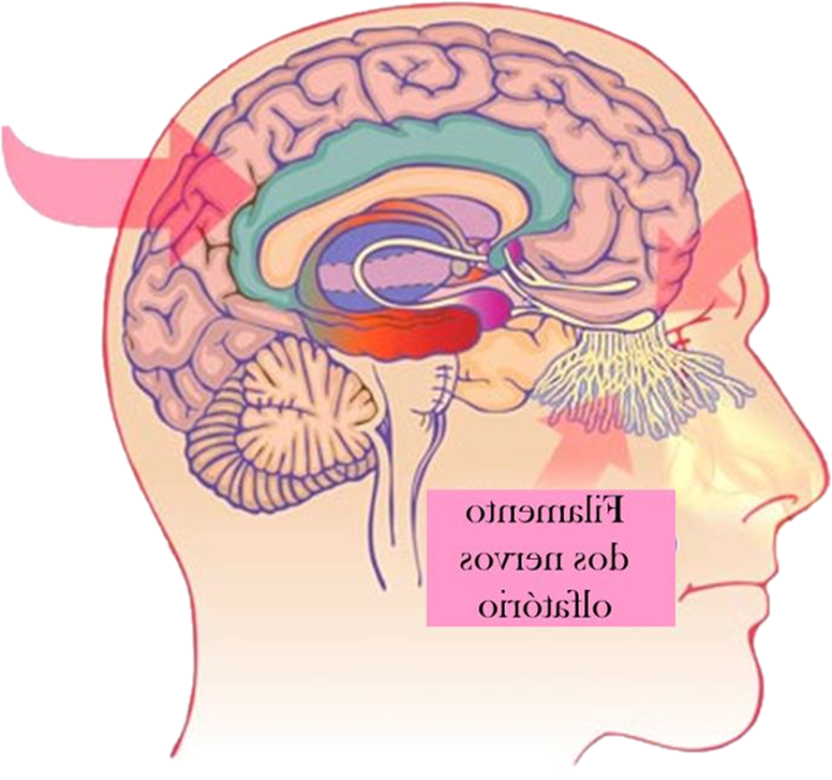
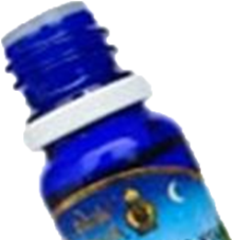
5. ÓLEOS ESSENCIAIS
Sistema Límbico
A inalação dos aromas, seja de modo direto, ou espalhados no ambiente, chega ao sistema nervoso central pelas vias respiratórias e pelo bulbo olfatório (via trato olfatório), sendo conduzidas ao córtex e às regiões límbicas do cérebro. O sistema límbico facilita o armazenamento e a recuperação de memória. Sua ação nos aspectos emocionais /psicológicos do indivíduo se dá pela ativação de transceptores neuroquímicos do cérebro, como a serotonina e as endorfinas.
Bulbo Olfatório
Filamentos nervos olfatório
Ilustração: Sistema olfativo
Fonte: Autor Desconhecido está licenciado em CC BY-NC-ND

Slide 15
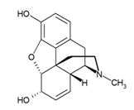

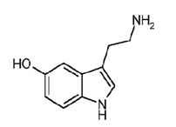
5. ÓLEOS ESSENCIAIS
Pesquisas recentes demonstram que determinados óleos essenciais melhoram a memória, como o óleo essencial de alecrim, que tem sido usado tanto para fortalecer a memória dos pacientes com Alzheimer quanto para melhorar os resultados dos testes de estudantes universitários.
Saiba Mais
Referência Monografia Alecrim
ENDORFINA
ENDORFINA
SEROTONINA

Slide 16
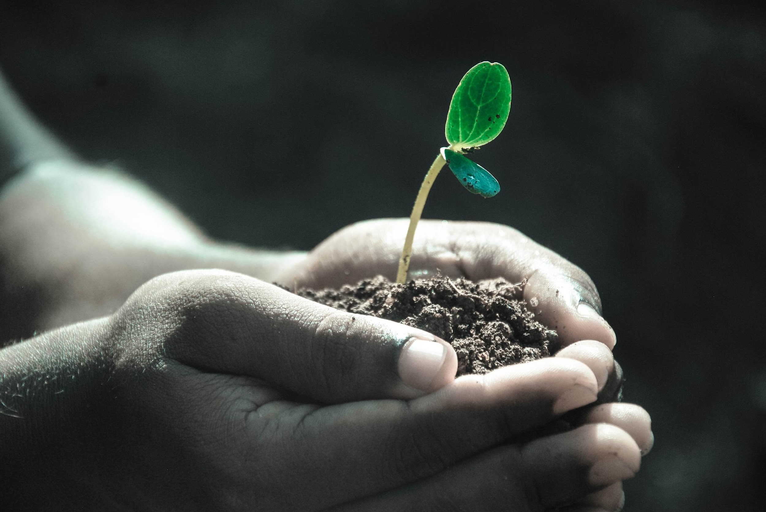
5. ÓLEOS ESSENCIAIS
Muitas espécies vegetais liberam compostos voláteis pertencentes ao metabolismo secundário presentes em folhas, flores e frutos e raízes para a atmosfera. Esses compostos voláteis são constituídos principalmente de terpenóides, fenilpropanóides e derivados de ácidos graxos e representam cerca de 1% dos metabólitos secundários conhecidos de plantas.
Imagem de Pexels por Pixabay

Slide 17
5. ÓLEOS ESSENCIAIS
Esses compostos voláteis de baixo peso molecular pertencem a diferentes grupos funcionais (hidrocarbonetos, álcoois, aldeídos, cetonas, éteres e ésteres) e desempenham um papel vital no ciclo de vida das plantas, proporcionando uma maneira para que interajam com o ambiente ao seu redor. Emitindo compostos voláteis de flores e frutos (aromas e sabores), as plantas produzem pistas químicas para animais, polinizadores e disseminadores de sementes, garantindo assim a reprodução das plantas e o sucesso evolutivo do Reino Plantae. (Reinhard et al., 2004 e Pichersky e Gershenzon, 2002.)
Confira a Aula 1.3 Especificidades
dos Princípios Ativos das Plantas
Medicinais – Metabolismo Secundário – Etapa 2.

Slide 18
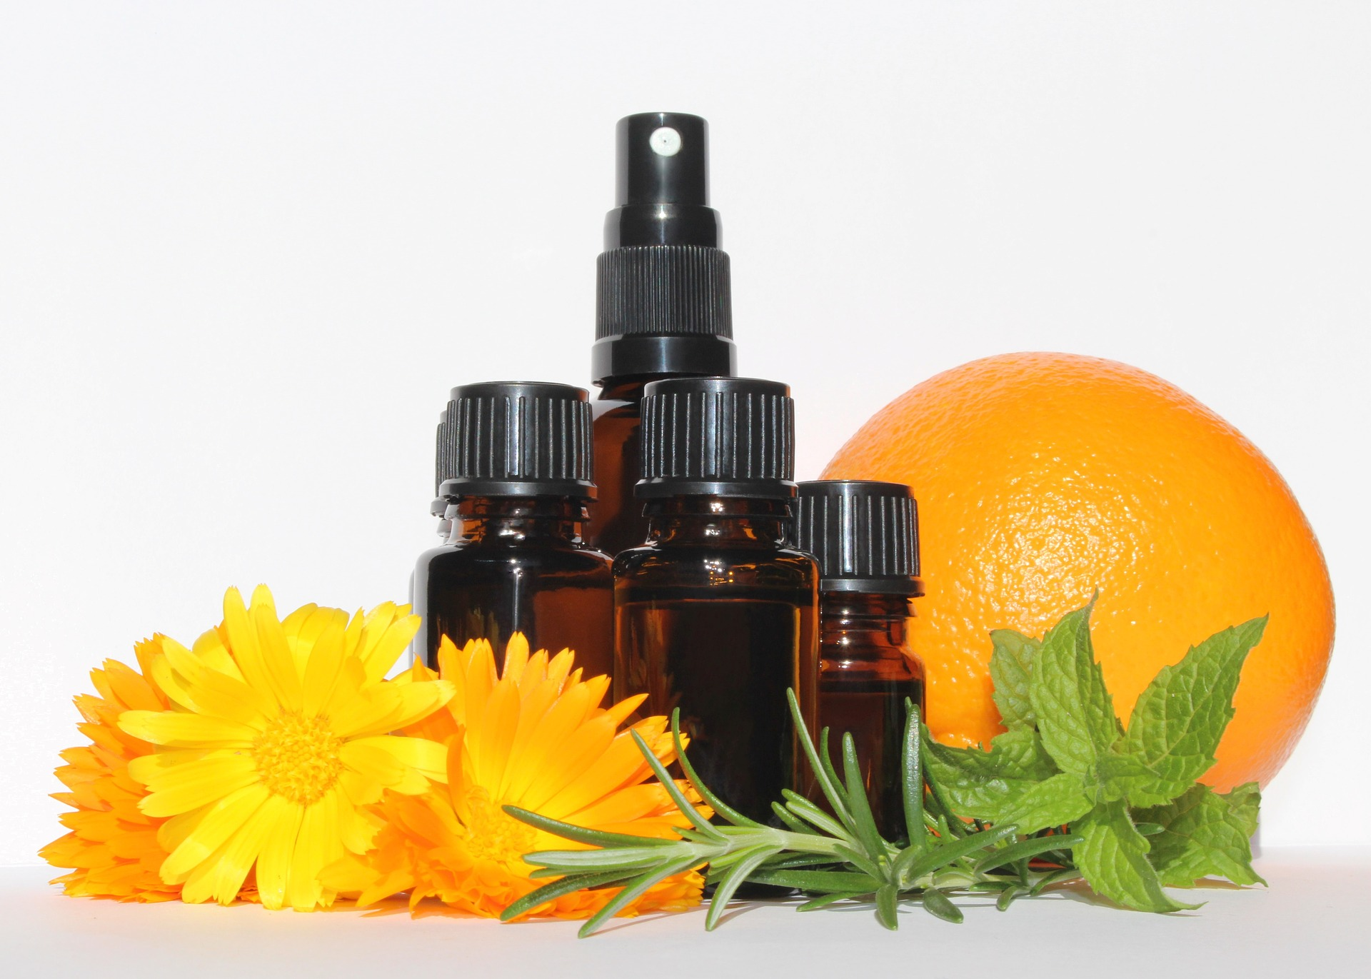
5. ÓLEOS ESSENCIAIS
Há diferentes métodos de extração para isolar os óleos essenciais, cujas composições variam significativamente de um método para outro. (CASSEL et al., 2009). Alguns dos métodos de extração utilizados podem variar de acordo com as características da planta e das partes a serem utilizadas, são: hidrodestilação, extração por solventes orgânicos, destilação a vapor, extração por fluido (CO2) supercrítico, prensagem a frio, enfloragem, dentre outros. A proporção de óleos essenciais extraídos por destilação a vapor é de 93%, enquanto os 7% restantes são extraídos a partir de outros métodos (YUSOFF et al.,2011).
Imagem de Chesna por Pixabay

Slide 19
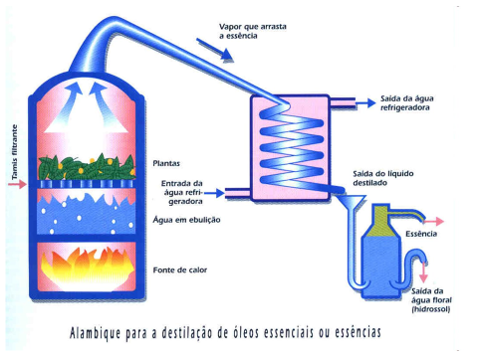
5. ÓLEOS ESSENCIAIS
Durante esse processo, o vapor d’água utilizado para a destilação “arrasta” os óleos essenciais contidos na planta, para conduzi-los à serpentina de resfriamento, como mostra a Figura 1. Esse processo também é conhecido como destilação por “arraste” de vapor, ou seja, o vapor d´água arrasta os óleos essenciais contidos na planta, de modo a levá-los até a serpentina de resfriamento. Ao final da serpentina, o vapor aromático estará líquido, já resfriado, dele derivando coproduto chamado hidrolato.
Fonte: Cecília Osaida

Slide 20
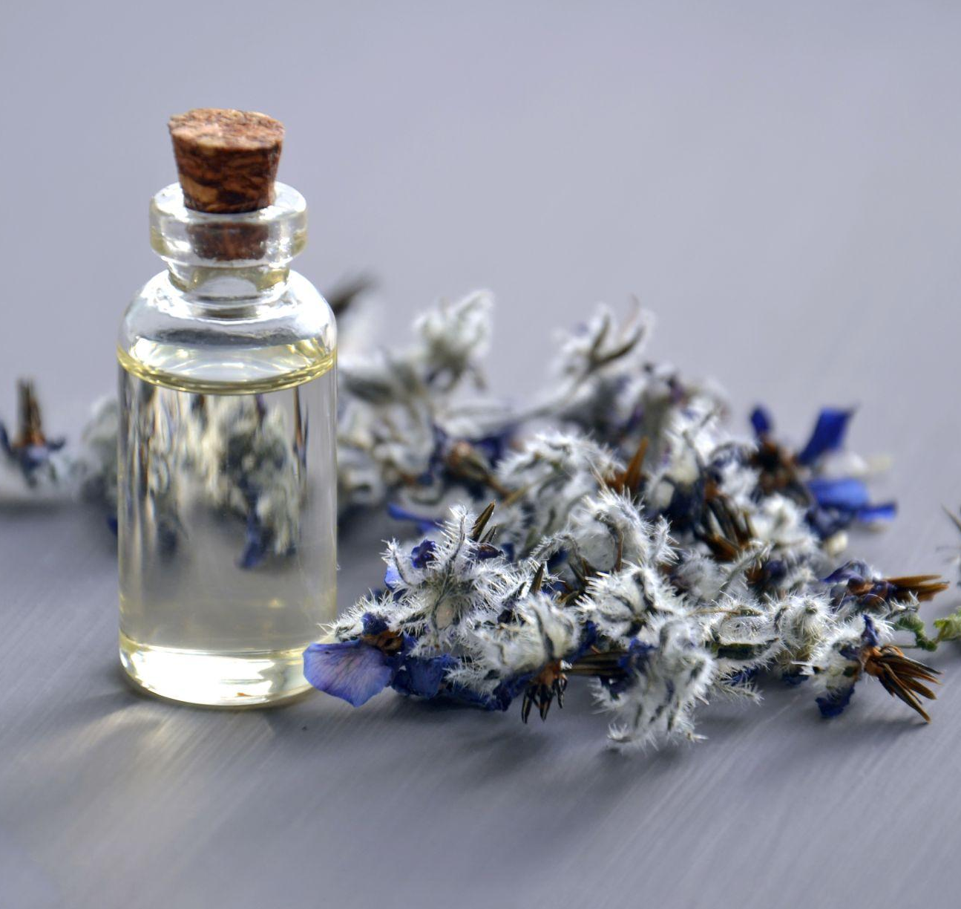

5.1. O HIDROLATO OU HIDROSOL
Quando uma planta aromática passa pelo método de extração – destilação à vapor – o método de obtenção de OE mais utilizado atualmente, temos como resultado final do processo o Hidrolato ou Hidrosol.
O que são Hidrolatos?
Os Hidrolatos são a água condensada co produzida durante a destilação a vapor ou hidrodestilação de material vegetal para fins terapêuticos.
Imagem de Mareefe por Pixabay

Slide 21
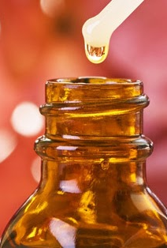
5.1. O HIDROLATO OU HIDROSOL
O hidrolato, portanto, é um subproduto extremamente rico resultante da destilação por arraste de vapor, contendo de 1 a 3 % de óleos essenciais dispersos na forma ionizada que se misturam com a água no momento da destilação, desempenhando, assim, ação terapêutica similar à do óleo essencial em questão. Possui características específicas, não necessitando de diluições, podendo ser usado diretamente na pele, pois ajuda a hidratar, tonificar, acalmar e equilibrar o pH da pele, bem como reconstituir a barreira de proteção cutânea, deixando a pele mais saudável e protegida.
Por essa razão, os hidrolatos podem ser aplicados na limpeza de feridas, manchas e queimaduras. Por serem mais suaves, são passíveis de utilização em áreas sensíveis. Além de apresentarem um custo-benefício melhor, por serem mais acessíveis.
Imagem: hidrolato
de óleos essenciais
Fonte: Autor Desconhecido está licenciado em CC BY-SA-NC

Slide 22
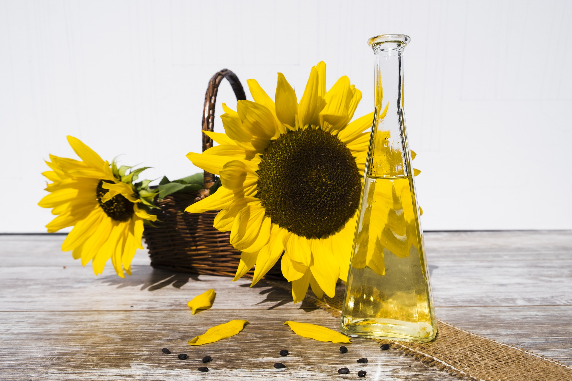
6. ÓLEOS VEGETAIS
Os óleos vegetais puros, ou óleos carreadores, são considerados a melhor opção de base para diluição segura dos óleos essenciais por possuírem gorduras, ácidos graxos repletos de vitaminas, ômegas, proteínas e sais minerais. São hidratantes, umectantes, cicatrizantes, regeneradores da pele, além de antioxidantes, funcionando como importante veículo para utilização terapêutica dos óleos essenciais na derme.
Imagem: óleo de girassol
Fonte: Bruno /Germany por Pixabay

Slide 23
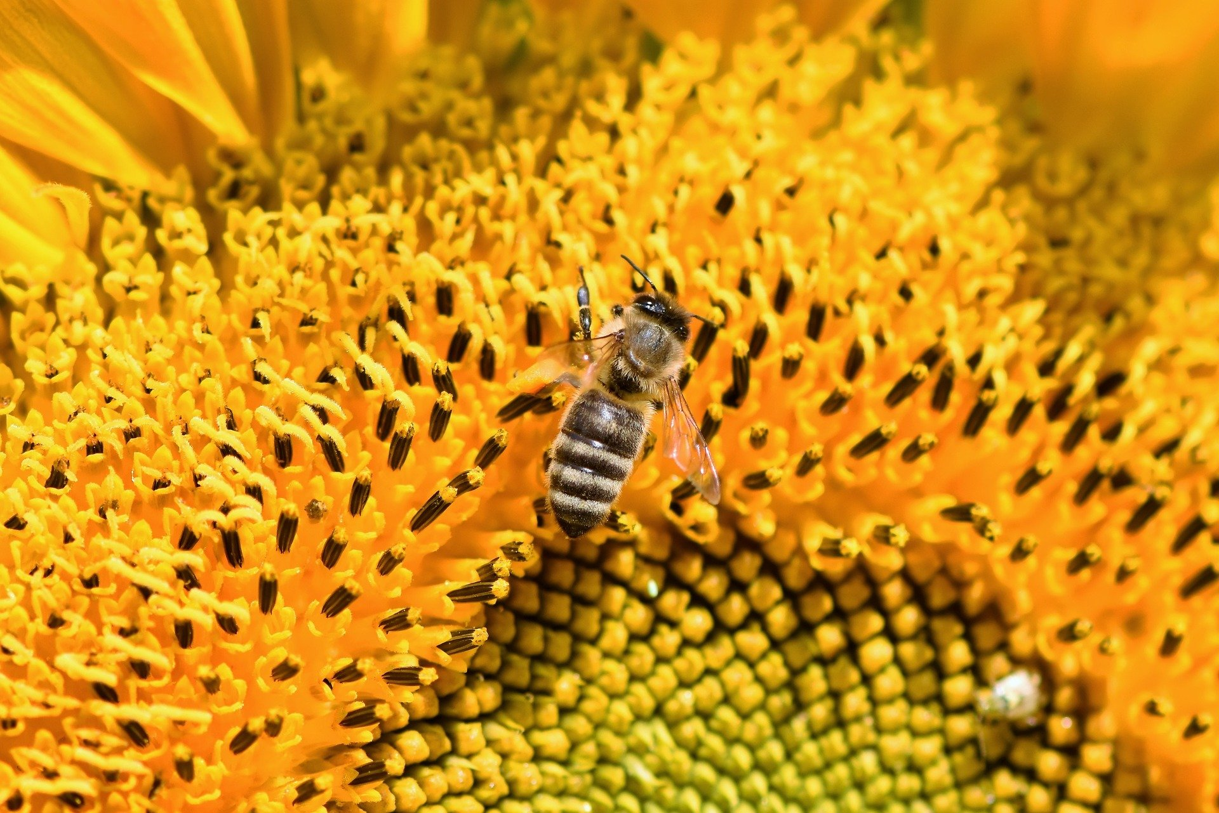
6. ÓLEOS VEGETAIS
A gordura existente na pele tem completa afinidade com os ácidos graxos dos óleos vegetais e também dos essenciais, por isso existe uma interação muito interessante e importante para o organismo, pois os óleos vegetais atuam na composição dos tecidos e na membrana celular, metabolizando hormônios. Ao massagear a pele com óleo vegetal, ele penetra nas camadas da derme, atingindo a corrente sanguínea e atuando nas células.
Imagem: detalhe da flor de girassol
Fonte: Capri23auto por Pixabay

Slide 24
6. ÓLEOS VEGETAIS
São prensados a frio e retirados de sementes, frutos, castanhas, nozes e grãos. Podem ser usados puros ou como carreadores (condutores) dos óleos essenciais para o organismo, através da fricção na pele (massagem), nos fios e couro cabeludo.
Os óleos sintéticos são imitações dos OEs naturais ou composições de fantasia e costumam
ser denominados de "essências". Para uso terapêutico, somente os óleos essenciais são reconhecidos pelas farmacopeias. Na utilização dentro da aromaterapia, jamais devemos fazer uso
de óleos sintéticos no manejo de quaisquer condições de saúde, já que podem provocar alergias respiratórias, alergias na pele e intoxicação, além de não possuírem propriedades terapêuticas.
Os óleos ou as essências sintéticas também não dispõem da frequência vibracional das plantas e,
por isso, não apresentam o efeito psicoterapêutico que os óleos essenciais 100% naturais possuem.

Slide 25
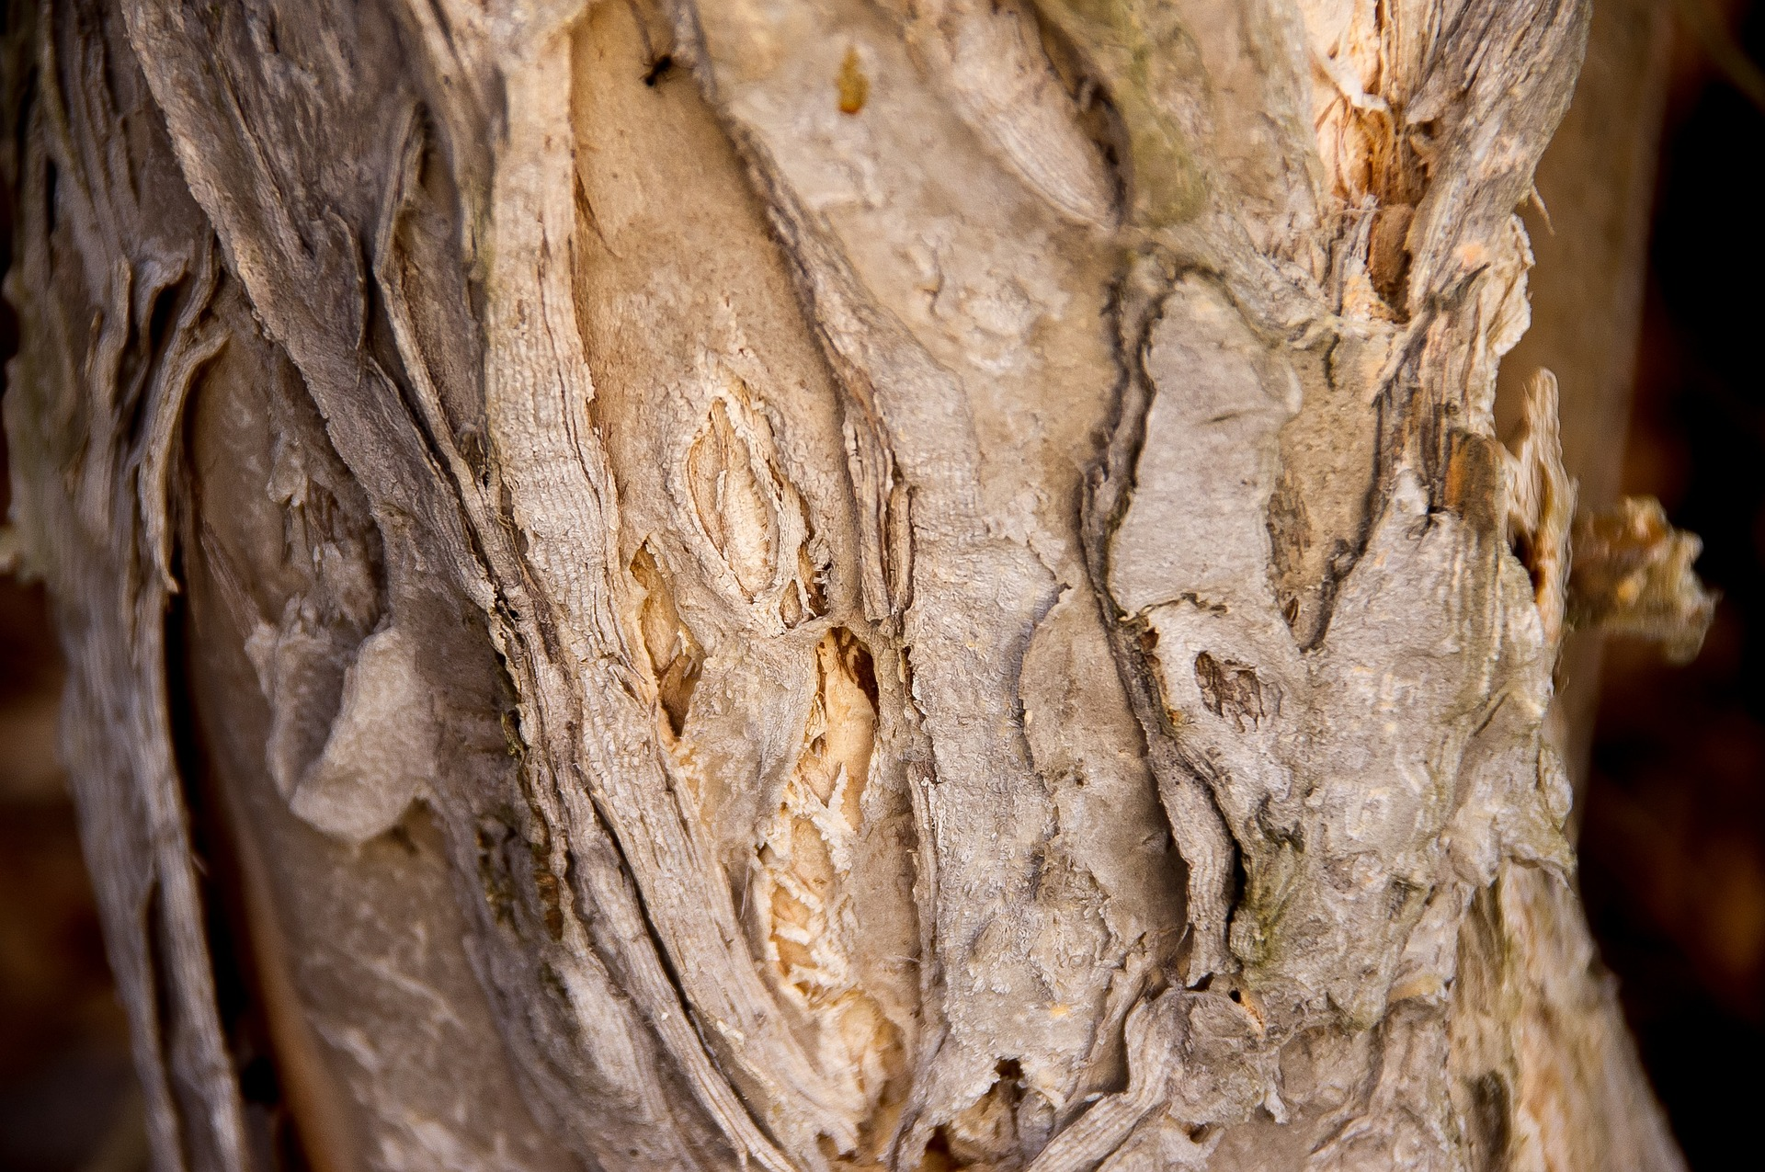
7. APLICAÇÃO DOS ÓLEOS ESSENCIAIS NO TRATAMENTO DE FERIDAS
Embora o maior emprego dos óleos essenciais seja por meio da aplicação de aromas específicos, por inalação pelas vias respiratórias, eles também apresentam importantíssimas propriedades farmacológicas que os caracterizam como antibióticos, antisépticos, antivirais, antiinflamatorios, hidratantes e cicatrizantes, podendo ser utilizados no tratamento de feridas.
Imagem: melaleuca
Fonte: Capri23auto por Pixabay

Slide 26
7. APLICAÇÃO DOS ÓLEOS ESSENCIAIS NO TRATAMENTO DE FERIDAS
Óleos essenciais são muito concentrados em suas propriedades e, portanto, a utilização pura na pele pode aumentar o risco de reações de irritação, sensibilidade, alergia ou dermatite. Para o uso tópico, normalmente utilizamos como base para incorporar o óleo essencial o óleo vegetal, as bases de creme neutro e/ou base gel neutro, segundo aspectos técnicos para obtenção da forma farmacêutica.
Conservação: Os óleos essenciais são sensíveis à radiação UV, exigindo o armazenamento em vidros escuros, ao abrigo da luz, em locais sem grandes variações de temperatura e fora do alcance de crianças e animais.
Diluição: a menos que haja orientação específica de um profissional devidamente capacitado para isso, os OEs nunca devem ser utilizados puros, sem diluição e diretamente sobre a pele.

Slide 27
8. EVIDÊNCIAS CIENTÍFICAS DA APLICAÇÃO DOS ÓLEOS ESSENCIAIS NA CICATRIZAÇÃO DE FERIDAS
O e-book sobre Monografias de Plantas Medicinais apresenta algumas plantas ricas em OEs com potencialidade no tratamento de feridas com a citação das ações farmacológicas e a apresentação de estudos clínicos e não-clínicos, incluindo plantas brasileiras, a saber:
Citrus bergamia Risso et Poiteau
Melaleuca alternifolia (Maiden e Betch) Cheel
Rosmarinum officinalis L.
Lippia origanoides Kunth
Copaifera spp.
Schinus terebinthifolius Raddi.
Psidium guajava L.
Para saber mais, confira aqui (COLOCAR O LINK) o E-book - Monografias de Plantas Medicinais com Potencialidade para o Tratamento de Feridas – Unidade 2. Etapa 2.

Slide 28
8. EVIDÊNCIAS CIENTÍFICAS DA APLICAÇÃO DOS ÓLEOS ESSENCIAIS NA CICATRIZAÇÃO DE FERIDAS
Selecionamos dois artigos científicos recentes sobre
a aplicação dos OE no tratamento de feridas. O primeiro se refere
à aplicabilidade da Lavandula angustifólia Mill. no tratamento de feridas.
O segundo sobre a aplicação de OE no tratamento de feridas - Revisão Integrativa Literatura.
Nas referências bibliográficas, você também encontrará citações de artigos.
A seguir um resumo desses dois artigos.

Slide 29
8. EVIDÊNCIAS CIENTÍFICAS DA APLICAÇÃO DOS ÓLEOS ESSENCIAIS NA CICATRIZAÇÃO DE FERIDAS
Caso você ainda não conheça, clique abaixo nos Mapas de Evidência - Efetividade Clínica da Aromaterapia, disponível em:
https://mtci.bvsalud.org/pt/mapas-de-evidencia-2/

Slide 30

9. O USO DOS ÓLEOS ESSENCIAIS NA CICATRIZAÇÃO DE FERIDAS
Este estudo teve por objetivo identificar o uso de óleos essenciais no tratamento de feridas. Todos os onze estudos publicados entre 2012 e 2017, incluídos nesta revisão, analisaram a efetividade cicatrizante dos OE e utilizaram roedores como modelos animais. No entanto, sete mencionaram apenas a ação cicatrizante de diferente OE, dois abordaram o efeito anti-inflamatório, um analisou o poder anti-inflamatório e microbiano e um destacou as propriedades antinociceptiva e antimicrobiana. A coleta de dados ocorreu entre maio e junho de 2019. Os autores relatam que a revisão constatou o uso dos óleos essenciais como alternativa terapêutica efetiva e de baixo custo para o tratamento de lesões cutâneas, indicando, no entanto, ser necessário embasamento científico para ampliação da prática de forma segura e eficaz.
SA, A. L. F.; PAZ, J. C.; BARROSO, K. S. N. et al. O uso dos óleos essenciais na cicatrização
de feridas. Saúde Coletiva (Barueri), v. 10, p. 2064-279, 2020. Meio de divulgação: Digital;
Série: 52; ISSN/ISBN: 18063365.

Slide 31
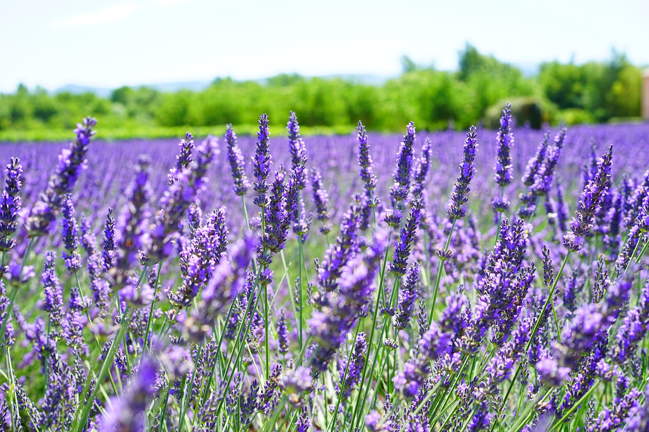
9.1. ARTIGO REVISÃO INTEGRATIVA LITERATURA
A pesquisa “Os efeitos do óleo essencial de lavanda no tratamento de feridas” resultou em 36 estudos pesquisados, dos quais 20 foram selecionados, com o objetivo de identificar os efeitos terapêuticos no tratamento de feridas da Lavandula angustifólia Mill. Deste conjunto, sete são ensaios clínicos em humanos, cinco em animais, dois in vitro e seis sobre análises realizadas anteriormente.
A coleta de dados ocorreu de junho 2018 a março 2019 visando identificar artigos relacionados ao óleo essencial de Lavanda e o seu efeito na cicatrização de feridas.
Imagem: campo de lavandas
Fonte: Hans Braxmeier por Pixabay

Slide 32
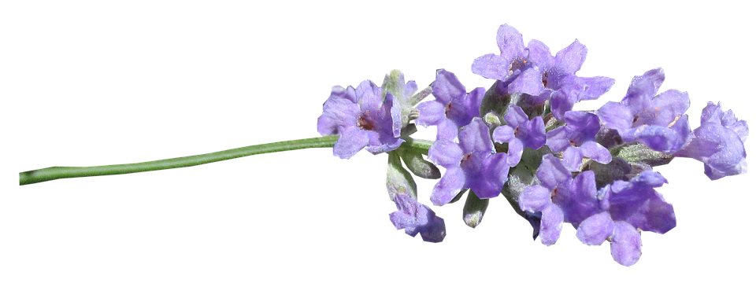
9.1. ARTIGO REVISÃO INTEGRATIVA LITERATURA
Os artigos pesquisados demonstraram uma taxa mais rápida de cicatrização de feridas, bem como o aumento tanto da expressão de colágeno quanto da atividade de proteínas envolvidas no processo de remodelação de tecidos em feridas tratadas com óleo essencial de Lavandula angustifolia Mill. O objetivo foi apresentar a literatura científica sobre óleo essencial de lavanda terapêutica, para expandir o repertório atual de opções econômicas de cicatrização de feridas disponíveis para médicos e pacientes.

Slide 33
9.1. ARTIGO REVISÃO INTEGRATIVA LITERATURA
Os autores concluem que esse óleo essencial tem potencial terapêutico benefício para a cicatrização de feridas, indicando que outros estudos sobre a padronização da composição química e outros ensaios clínicos em humanos de alta qualidade são necessários para avaliar ainda mais a segurança e a eficácia do óleo essencial de lavanda na prática clínica.
SAMUELSON, R; LOBL, M.; HIGGINS, S.; CLAREY, D.; WYSONG, A. - The Effects of Lavander Essential OIl on Wound Healing: A Review of the Current Evidence.
The Journal os Alternative and Complementary Medicine. DOI – 10.1089/acm 2019.0286.

Slide 34



Agora é hora de testar sua compreensão sobre o conteúdo estudado nesta aula.
O questionário a seguir possui cinco questões e após finalizá-lo você terá feedback.
Em caso de dúvidas, sugerimos que retorne, quantas vezes for necessário, ao conteúdo teórico da aula para reestudo. Isso irá consolidar ainda mais a sua aprendizagem.
Clique para responder ao questionário.

Slide 35
10. REFERÊNCIAS
ANDREI, Patrícia. DEL COMUNE, Aparecida Peres. Aromaterapia e suas aplicações. CADERNOS • Centro Universitário S. Camilo, São Paulo, v. 11, n. 4, p. 57-68, out. /dez. 2005. Disponível em: http://www.saocamilo-sp.br/pdf/cadernos/36/07_aromaterapia.pdf Acesso em: 04/05/2020
ESTEVÃO, Lígia Reis Moura et al. Concentração de mastócitos e contração da ferida cutânea em ratos tratados com óleo essencial de pimenta brasileira (Schinus terebinthifolius Raddi) Acta Cir. Bras. vol.30 no.4 São Paulo abr. 2015 PUB MED. Disponível em: http://dx.doi.org/10.1590/S0102-865020150040000008 Acesso em: 07/05/2020
EDMONDSON, MARGARET 1, et al. Uncontrolled, open‐label, pilot study of tea tree (Melaleuca alternifolia) oil solution in the decolonisation of methicillin‐resistant Staphylococcus aureus positive wounds and its influence on wound healing. Int Wound J. Agosto de 2011 pub med Disponível em: https://doi.org/10.1111/j.1742-481X.2011.00801.x Acesso em: 06/05/2020
KOZICS, K.; et al. The Effect of Ten Essential Oils on Several Cutaneous Drug-Resistant Microorganisms and Their Cyto/Genotoxic and Antioxidant Properties. 2019 Dec 13;24(24). pii: E4570 Disponível em: https://doi.org/10.3390/molecules24244570
NEGUT I et al. Treatment Strategies for Infected Wounds. Moléculas. 18 de setembro de 2018 Disponível em: https://doi.org/10.3390/molecules23092392 Acesso em: 08/05/2020

Slide 36
10. REFERÊNCIAS
SCHNAUBELT, K. Medical aromatherapy. 1 ed. Berkeley: Frog Ltd., 1998a.
SIENKIEWICZ M, POZNAŃSKA-KUROWSKA K, KASZUBA A, KOWALCZYK E. The antibacterial. Activity of geranium oil against Gram-negative bacteria isolated from Difficult-to-heal wounds. Burns. 2014 Aug;40(5):1046-51 PubMed Disponível em: https://doi.org/10.1016/j.burns.2013.11.002 Acesso 08/05/2020
WOOLLARD, AC; ET. ALTATHAM, KC; BARKER, S. (2007). A influência dos óleos essenciais no processo de cicatrização de feridas: uma revisão das evidências atuais. Journal of Wound Care, Revista da Escola de Enfermagem da USP versão impressa ISSN 0080-623 vol.46 no.3 São Paulo jun. 2012 Pub med Disponível em: https://doi.org/10.1590/S0080-62342012000300030 Acesso 06/05/2020

Slide 37
FICHA TÉCNICA
Ministério da Saúde
Secretaria de Atenção Primária à Saúde - SAPS
Departamento de Saúde da Família - DESF
Coordenação Nacional de Práticas Integrativas e Complementares em Saúde – CNPICS
Secretaria de Gestão do Trabalho e da Educação na Saúde - SGTES
Departamento de Gestão da Educação na Saúde – DEGES
Coordenação Técnico Executiva
Daniel Miele Amado – CNPICS/DESF/SAPS/MS
Paulo Roberto Sousa Rocha – CNPICS/DESF/SAPS/MS
Joseane Carvalho Costa – Universidade Federal do Sul e Sudeste
do Pará - UNIFESSPA
Fundação Oswaldo Cruz
Presidente
Nísia Trindade Lima
Chefe de Gabinete
Valcler Rangel Fernandes
Coordenação Geral – Escritório de Projetos da Presidência
Ana Paula Morgado Carneiro

Slide 38
FICHA TÉCNICA
CRÉDITOS DO CURSO
CRÉDITOS DESTE RECURSO DIDÁTICO
Conteúdo
Cecília Osaida
Coordenação Geral
Paulo Roberto Sousa Rocha
Coordenação de Conteúdos
Silvana Cappelleti Nagai
Consultoria e Revisão de Conteúdos
Paulo Roberto Sousa Rocha
Silvana Cappelleti Nagai
Sônia Regina Evangelista Dantas
Coordenação e Design Educacional
Samuel Brauer Nascimento
Coordenação de Produção
Samuel Brauer Nascimento
Revisão Gramatical/Ortográfica e ABNT
Luciana Barreto Machado Rezende
Revisão e Acompanhamento Pedagógico
Facilitação para o AVASUS
Andrea Cristina Lovato Ribeiro
Audrey Gonçalves de Souza
Produção Audiovisual
Eduardo Dias Abreu
Animação
Leudo Lima
Ilustração
Thiago Fagundes
Design Web
Henrique Augusto Queiroz Aragão
Diagramação
Allysson Matias Franco
Design Gráfico
Gabriel Cunha

